Slide 1

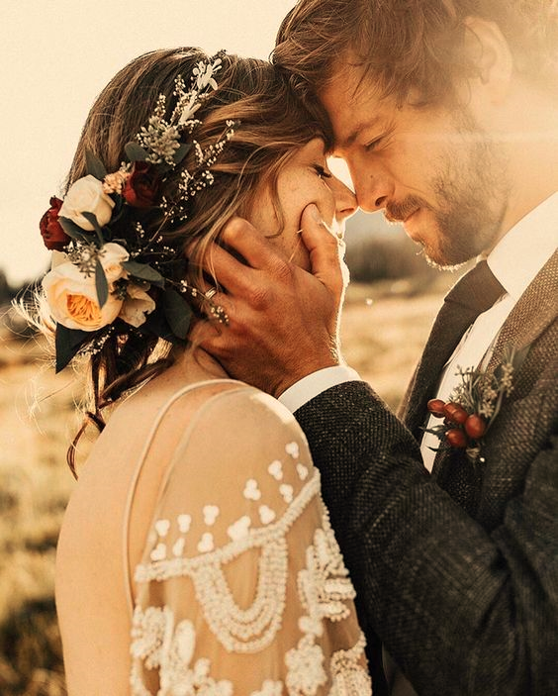


Slide 2
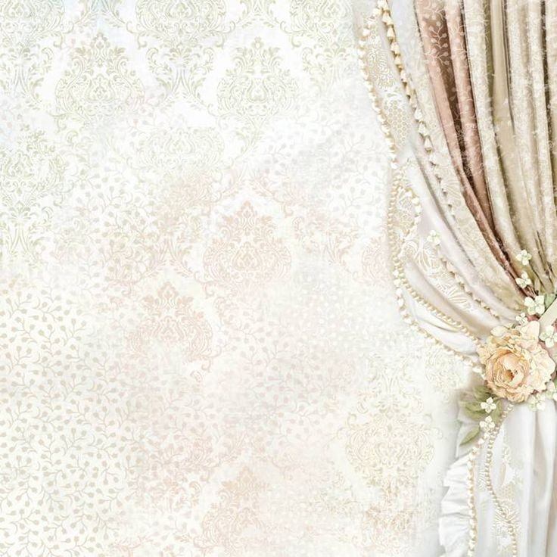

Desejos!
ZzCouto

Slide 3
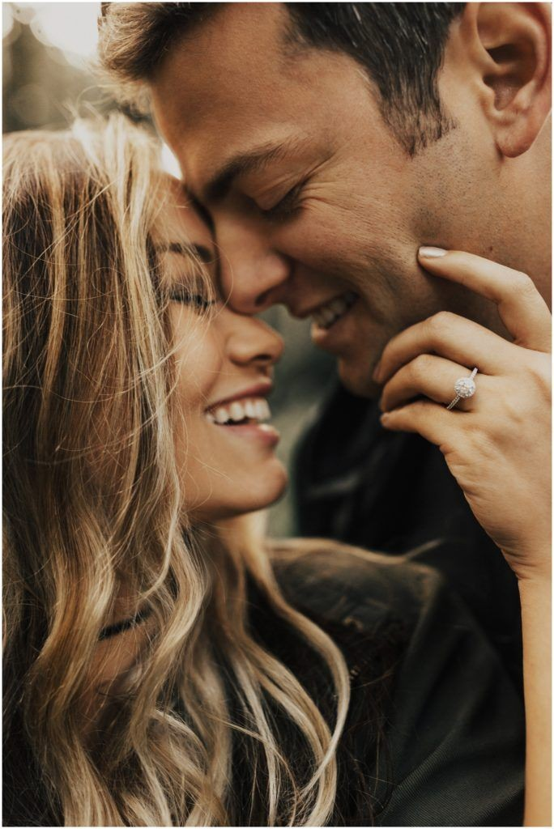

Slide 4
Quero esse homem gostoso de desejo
com água para meu corpo refrescar.
Quero respirar desse ar que me dá vida;
Te quero todo meu para te amar!

Slide 5
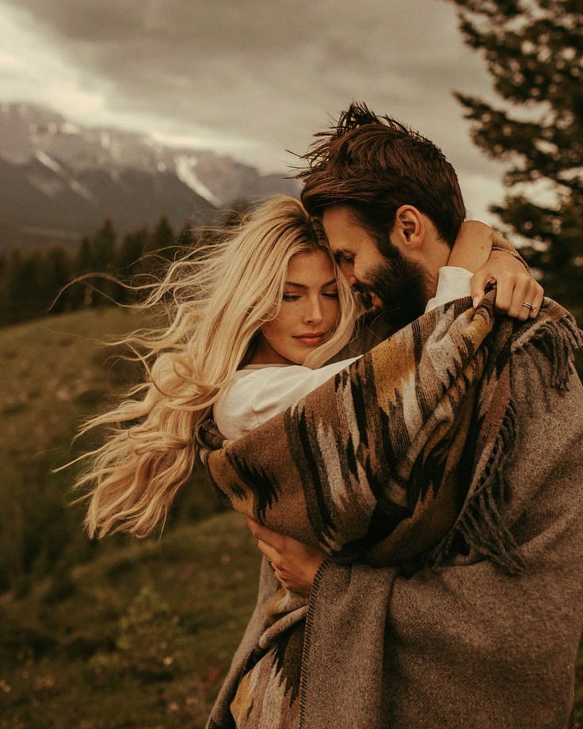

Slide 6
Quero ficar à noite nos teus braços
muito feliz com o teu corpo enroscado.
Como uma menina atrás do brinquedo
que em minha vida sempre foi sonhado.

Slide 7
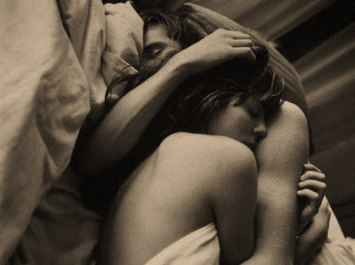

Slide 8
Quero acordar ouvindo dizer que me amas
sentindo a boca adocicada pelos teus beijos.
Então fazer amor em plena madrugada
e feliz contigo realizar nossos desejos.

Slide 9
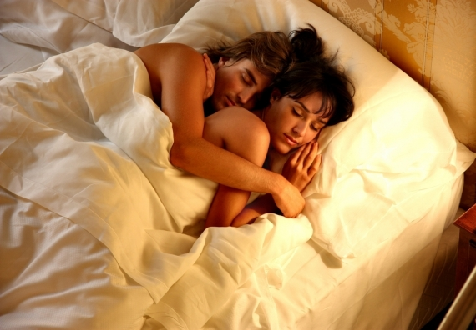

Slide 10
E quando despontar o novo dia quero
me sentir como uma mulher de amor.
E que sintam quando passarem por mim
o perfume inebriante que carrego de uma flor.

Slide 11
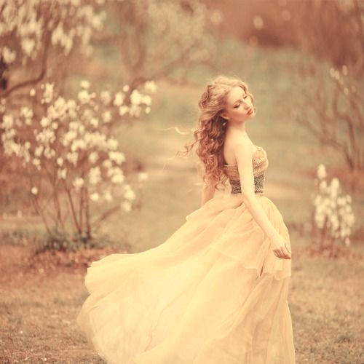

Slide 12

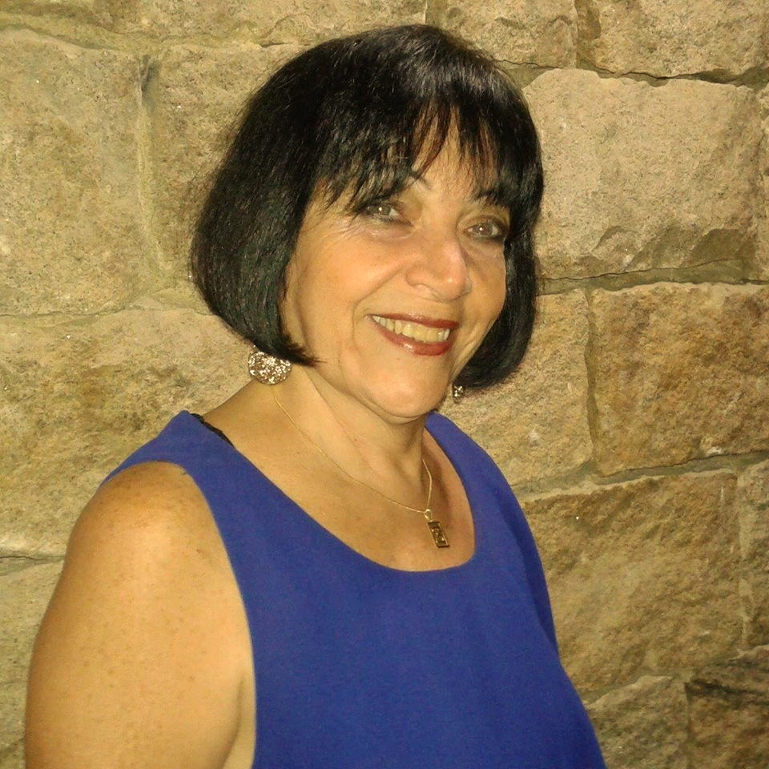
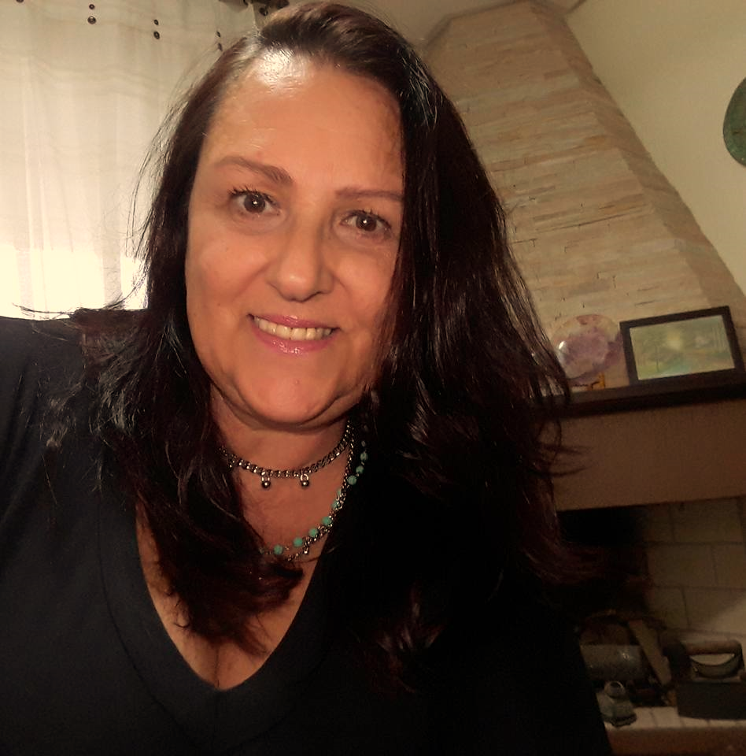
ZzCouto
Cléo Menegatt

Slide 13
Imagens: Internet e Acervo Pessoal
Texto: ZzCouto
Música: Carlos Timponi-Mulher de 40 Instrumental
http://www.sergrasan.com.br/cleoslides
Canal no Youtube:
http://www.youtube.com/c/CleoniceMenegattGoelzer
Criação, Formatação e Edição:
Cléo Menegatt
cmenegatt2016@gmail.com

